Slide 1
Краткий сборник новогодних анекдотов.
Январь, 2023 г.

Slide 2
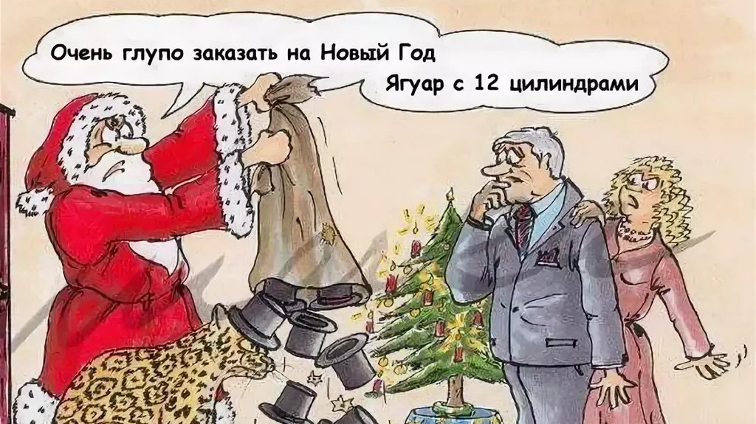

Slide 3
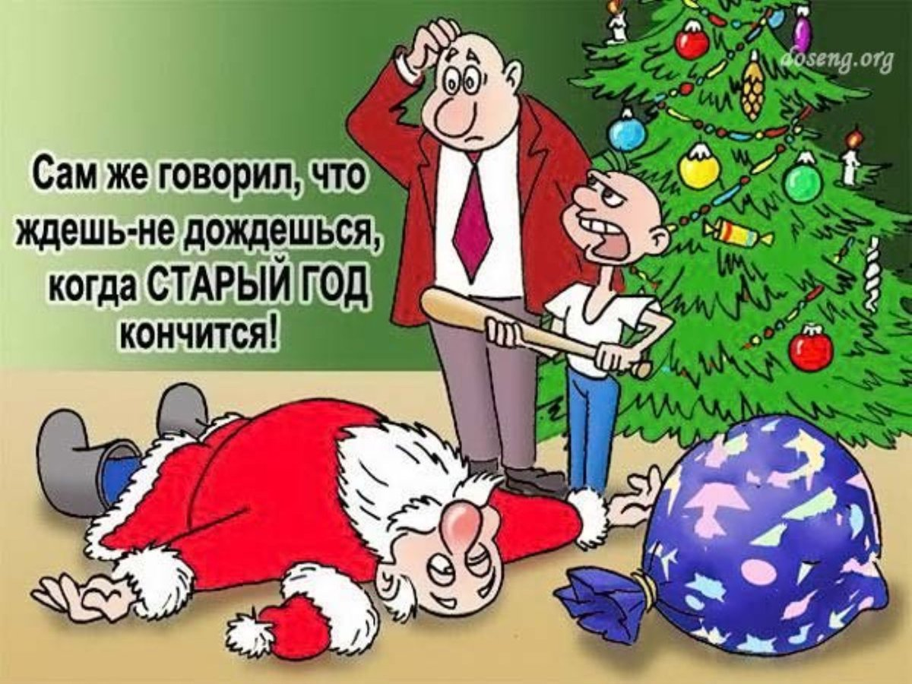

Slide 4


Slide 5


